Slide 1
Last Week
This Week
Lumerical FDTD 추가 구매 견적
CPU Workstation 구매 사양
Neural Network Model Training
Neural Network Model preparation
Inverse Design coding
Next Week (8/12 ~ 8/16)
가족 여행

Slide 2
Lumerical FDTD 라이선스 추가 구매 견적
3가지 구매 방법
기존 라이선스 기간에 맞춰서 구매
갱신 날짜(10/31)까지 임대 사용 후, 2개의 라이선스를 동시에 갱신
임대 비용 (90일): 868,000 원
비용: 3,520,000 * 2* 0.9(10% 할인) = 6,336,000 원
기존 라이선스와 별도로 구매
기존 라이선스 비용: 3,520,000 원
신규 구매 비용: 3,520,000 원 (기존과 동일)
총 비용: 7,040,000 원

Slide 3
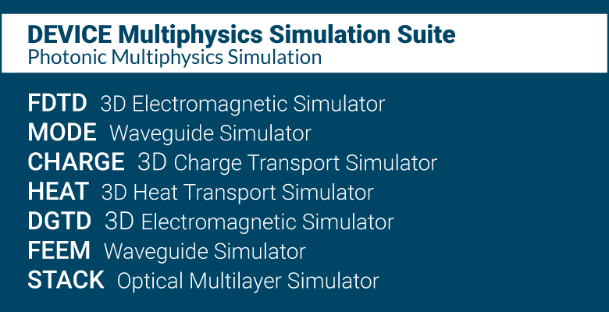
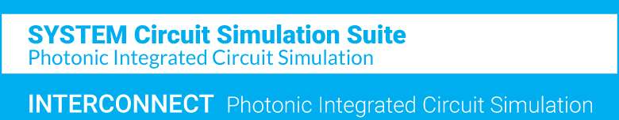
Lumerical FDTD 라이선스 추가 구매 견적
Lab Suite로 업그레이드
Lab Suite: FDTD를 포함해서 Lumerical 제품이 모두 포함된 번들 라이선스
FDTD(3), MODE(1), DGTD(1)*, CHARGE(1), HEAT(1), FEEM(1)**, INTERCONNECT(1)
라이선스 비용: 7,040,000 원
기존 라이선스 취소 후 잔여기간은 업그레이드 비용에서 공제
* DGTD: Discontinuous Galerkin Time Domain
- Higher order mesh polynomials for
accurate performance control
** FEEM: Finite Element Eigenmode
- Superior performance scaling thanks to
higher order mesh polynomials

Slide 4
CPU Workstation 구매 사양
기존 GPU Workstation은 GPU 활용을 위한 사양
CPU Workstation은 CPU 활용에 집중 (Lumerical FDTD는 GPU 지원 X)
No. | 품 명 | 사 양 (Specification)
 |  | GPU Workstation | CPU Workstation
1 | CPU | INTEL 제온 스케일러블 실버 4114 (10 core / 20 thread * 2 = 20 core / 40 thread, 2.2GHz) | INTEL 코어X-시리즈 i9-9980XE (18 core / 36 thread, 3.0 GHz)
2 | RAM | 삼성 DDR4 32GB RAM/2400MHz/ECC/REG (32GB * 12 = 384GB) | G.SKILL DDR4 16GB RAM/3600MHz (16GB * 8 = 128GB)
3 | GPU | 2 * NVIDIA GeForce RTX 2070 8GB | NVIDIA GeForce GTX 1660Ti 6GB
4 | SSD | 삼성 860 PRO Series 1TB | 삼성 970 EVO Plus M.2 1TB
5 | POWER | 80PLUS GOLD 1000W | 80PLUS PLATINUM 1000W
6 | Price | 1000만원 | 700만원
Advantages |  | 1.6GT/s faster bus transfer rate Larger maximum ram size | 2.45x faster CPU speed Higher ram speed

Slide 5
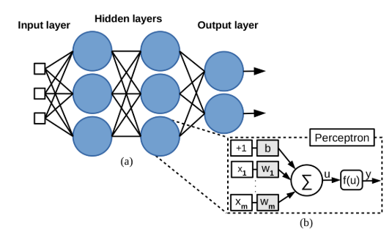


Algorithm with Neural Network
With Neural Network
FCNN (Fully Connected Neural Network)
ResNet (Residual Network)
DenseNet (Dense Network)
$$f\left(x\right)=g\left(x\right)+l(x)$$
$x$: nanophotonic structure
$f\left(x\right), g(x)$: Optical response(spectrum)
FDTD
Neural
Network
loss
Forward design
Inverse design
Initial
structure
Neural
Network
Result
Structure
Optimizer
Iteration

Slide 6
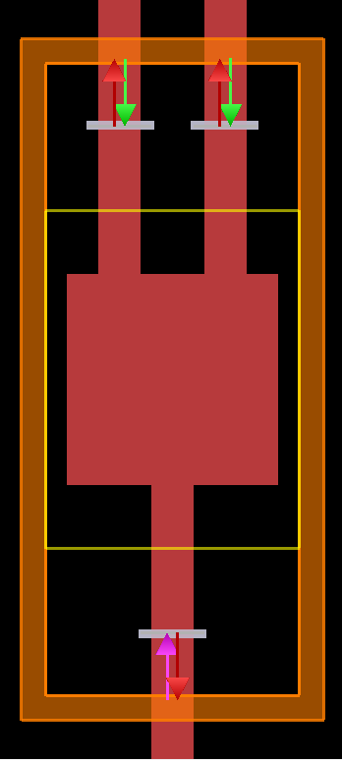
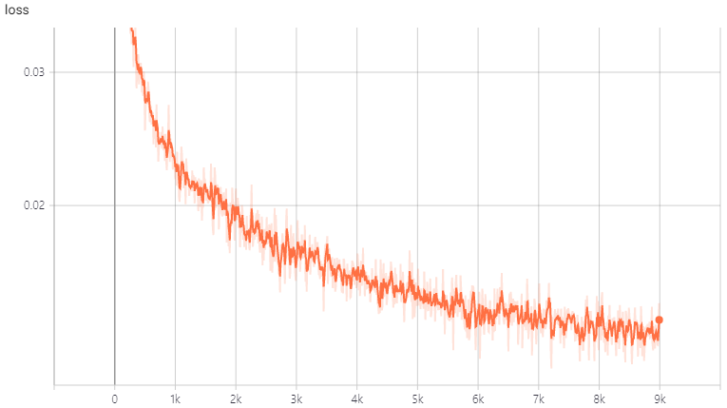
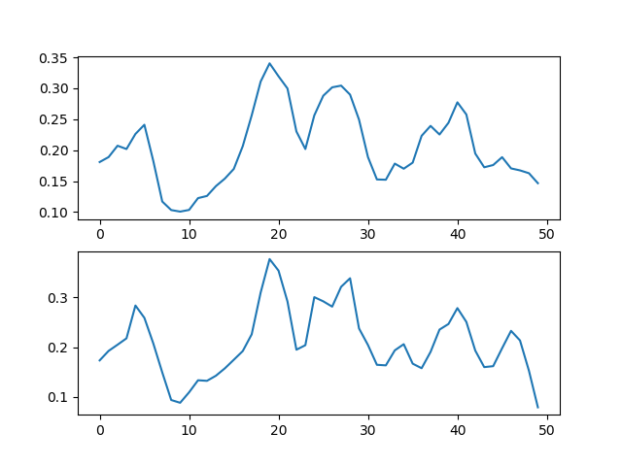
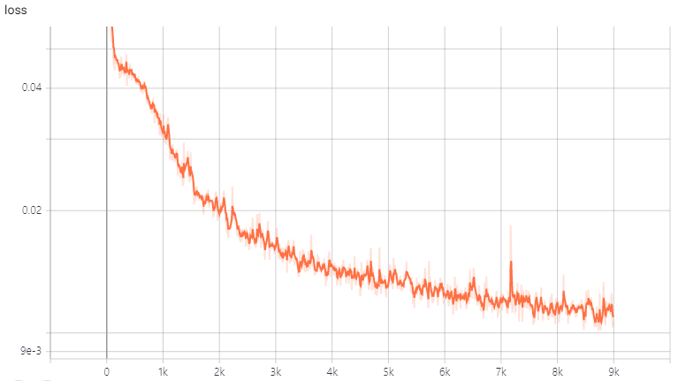
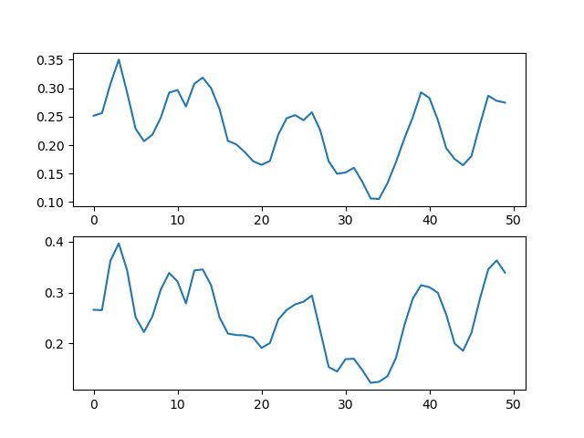


Training Result
$$f\left(x\right)=g\left(x\right)+l(x)$$
FDTD
Neural
Network
loss
$$loss= \left|f\left(x\right)−g\left(x\right)\right|$$
FCNN
Neural Network
Transmission
FDTD
~ 0.015
ResNet
Learning Step
Wavelength
Neural Network
Transmission
~ 0.010
FDTD
Learning Step
Wavelength

Slide 7
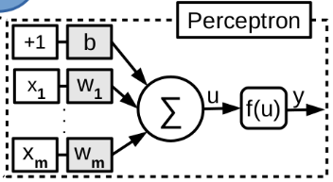
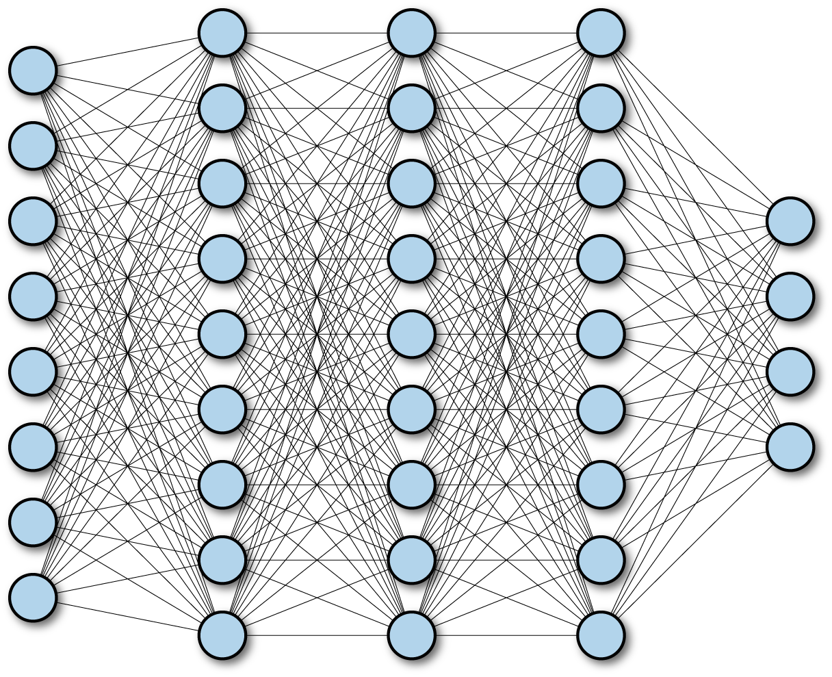
Neural Netowrk
FCNN (Fully Connected Neural Network)
Layer
Input
Output
ResNet (Residual Network)
Layer
1
Layer
2
Layer
3
Layer
4
Input
+
+
Output
DenseNet
Dense Block
Layer
1
Layer
2
Layer
3
Layer
4
Input
[+]
[+]
[+]
[+]
Output

